Slide 1
Собрать первоклассника в школу

Slide 2
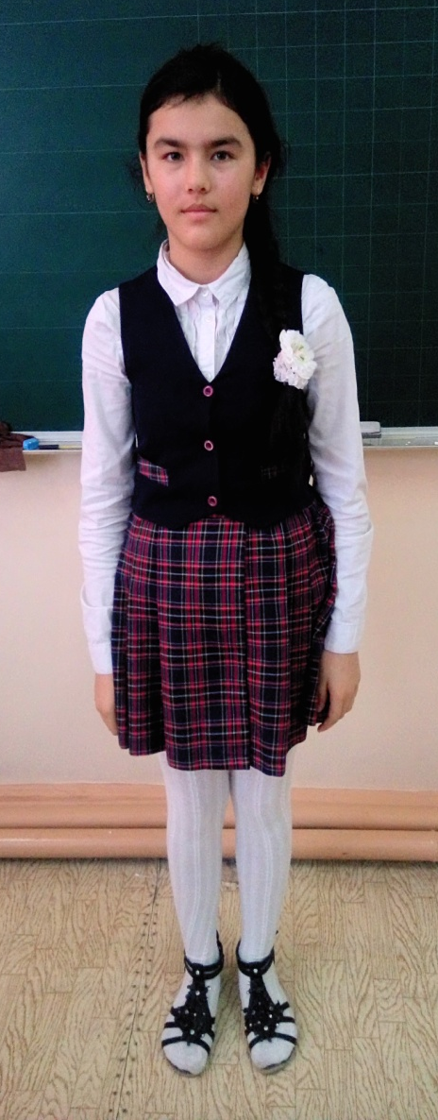
Парадная форма

Slide 3
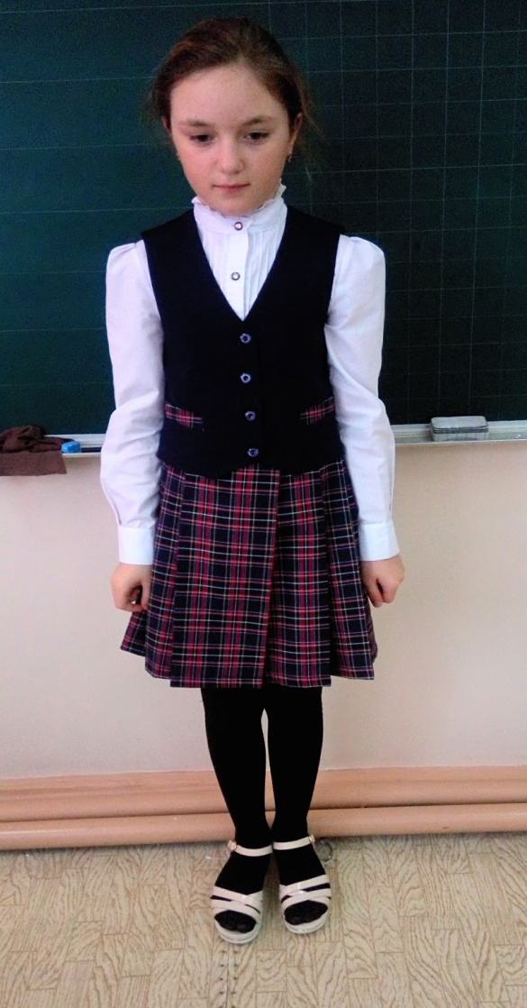
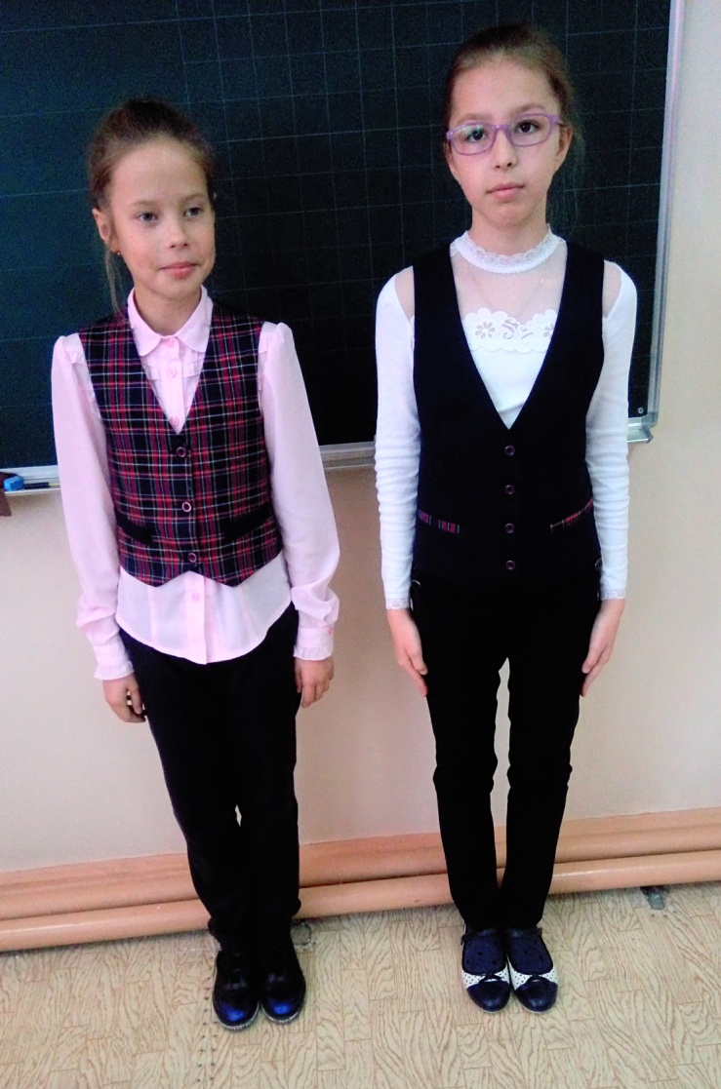
Повседневная форма

Slide 4
Повседневная форма

Slide 5
Адрес места покупки формы
Магазин «Вера».
Ул. Железнодорожная 29.
(Перекрёсток улиц Сахалинская
и Железнодорожная).

Slide 6
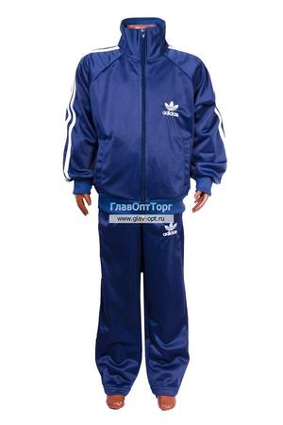
Спортивная форма
Белая футболка
Спортивный костюм

Slide 7
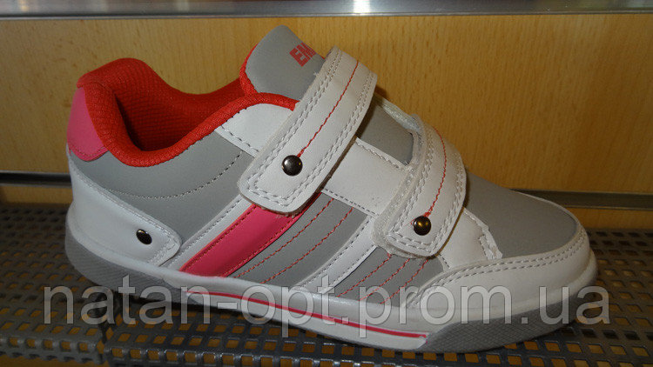
Удобные простые кроссовки

Slide 8
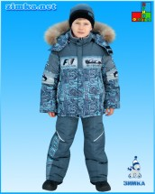
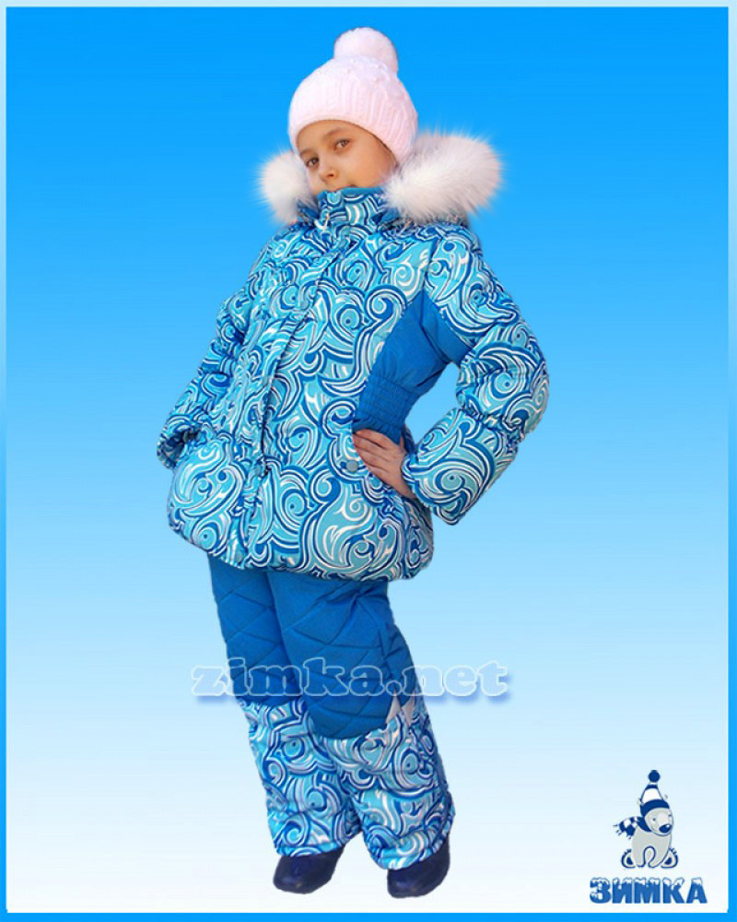
Зимний комбинезон для занятий на улице

Slide 9
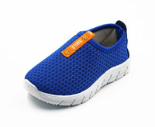
Сменная обувь со светлой подошвой

Slide 10
Школьный рюкзак и сумка под сменную обувь

Slide 11
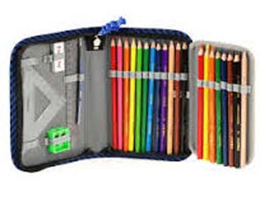
Пенал

Slide 12
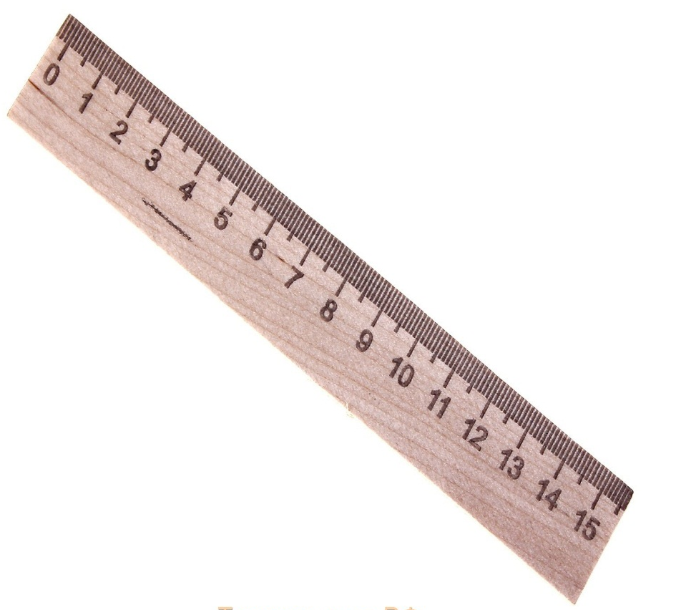
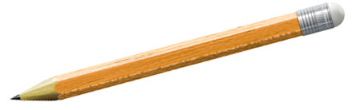
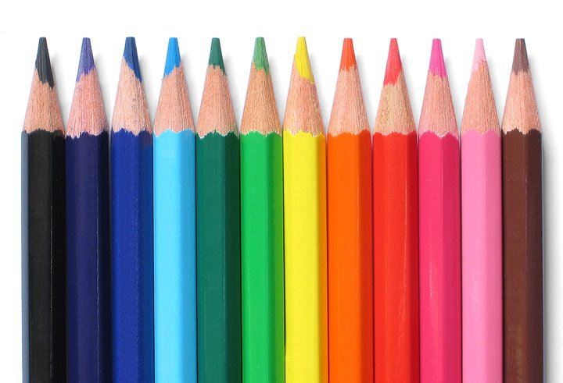
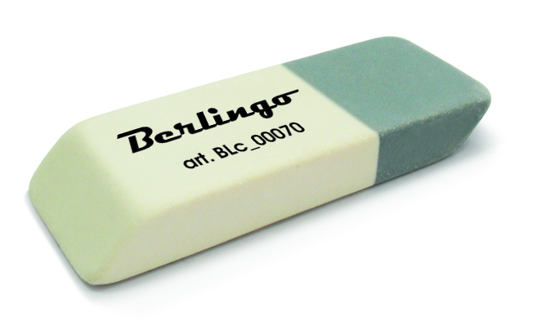

Slide 13
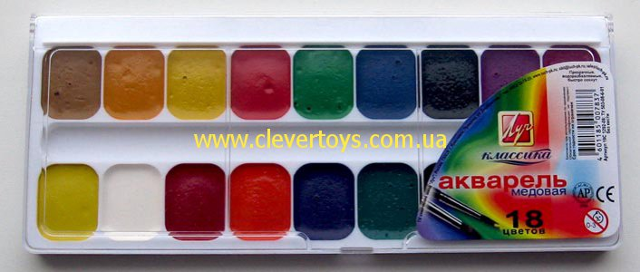
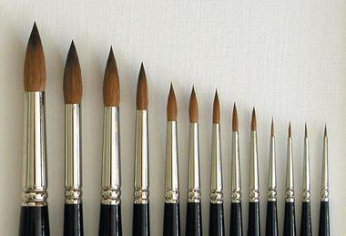
Рисование
Альбом 35 листов
Медовая акварель
Набор кистей

Slide 14
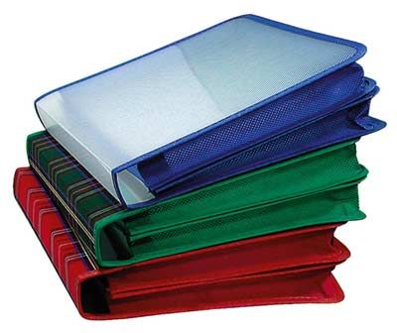
Технология (труд)
Пластиковая папка для труда на молнии

Slide 15
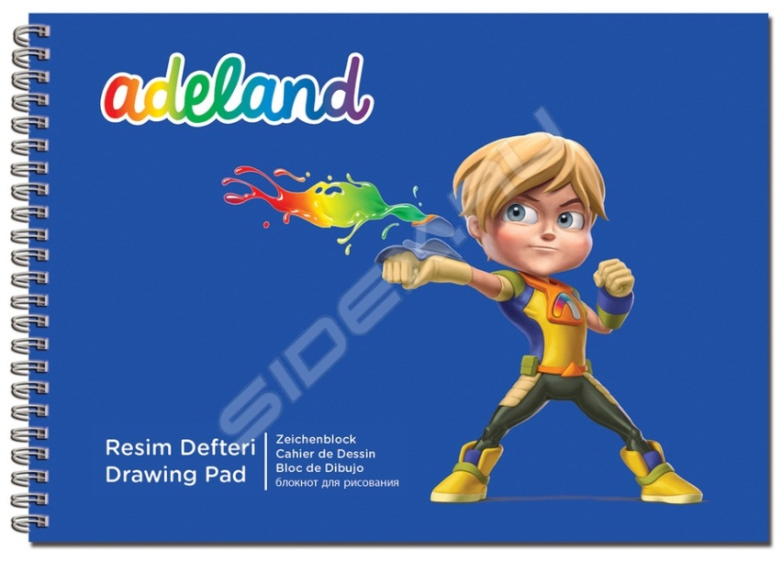
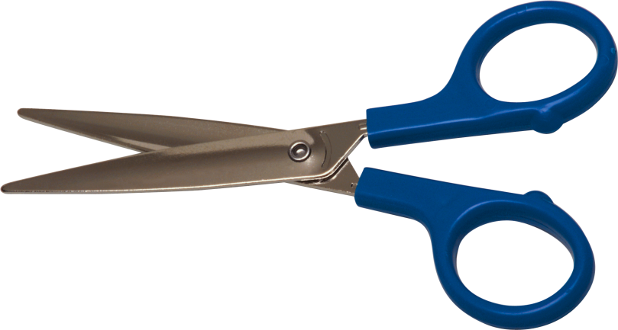
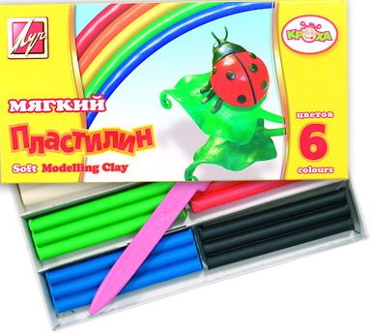
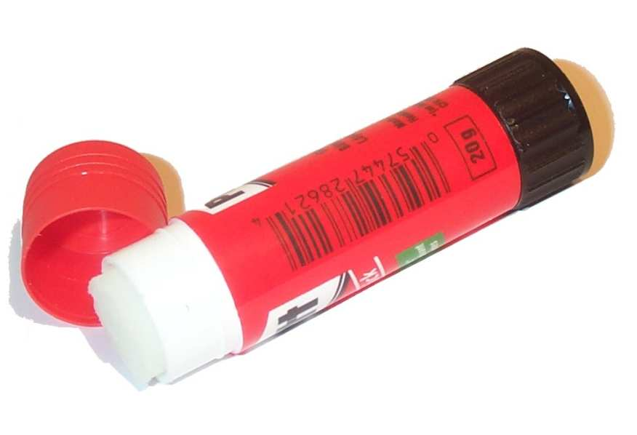
Альбом 35 листов
Набор цветной бумаги
Ножницы
Пальчиковый клей
Пластилин

Slide 16
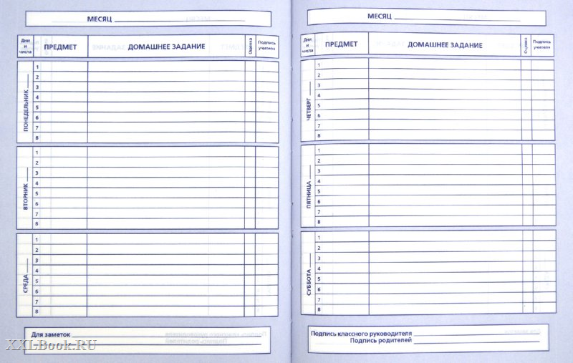
Дневник (самый простой)

Slide 17
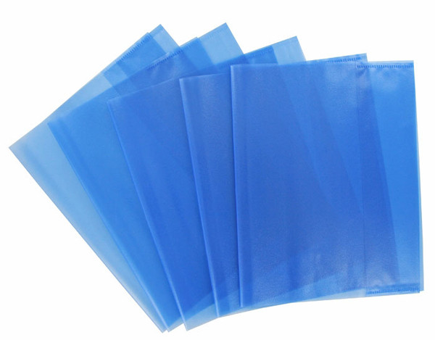
Прозрачные обложки для тетрадей и учебников

Slide 18
МАОУ СОШ № 19
Спасибо
за
внимание

